Slide 1
CLUSTERING · CLASES 10 Y 11
Segmentar clientes sin target
Los 6 685 clientes de la cartera de tarjetas, 12 variables de cómo usan la tarjeta y ninguna etiqueta. K-Means en la parte 1; jerárquico, densidad y mezclas en la parte 2.
6 685
6
21.7 %
clientes, una fila
por cliente
segmentos con
nombre de negocio
default de Revolvente,
contra 3.1 % en Premium
Docente Josef Renato Rodriguez
Machine Learning · Programa de Especialización Data Scientist · Sesiones 10 y 11 de 14
Notes:
Un solo deck para las dos partes del clustering. Hoy (parte 1) llegamos hasta la slide de los clusters en PCA. El gráfico es el remate de la parte 1: el algoritmo nunca vio el default y aun así los segmentos lo separan.

Slide 2
Un tema, dos clases
EL MAPA
Hoy, la idea y el algoritmo más usado. La próxima, las otras familias y cómo compararlas.
PARTE 1 · HOY
PARTE 2 · PRÓXIMA CLASE
La idea y K-Means
Más allá de K-Means
Sin target: qué pregunta responde el clustering
Distancias y por qué hay que escalar
K-Means paso a paso; codo y silueta
Perfilar, nombrar y cruzar con el default
Variantes: K-Medoids, Mini-Batch, K-Prototypes
Jerárquico: dendrograma y tipos de enlace
DBSCAN, OPTICS y HDBSCAN: densidad y ruido
Mezclas gaussianas: pertenencia con probabilidad
Mean Shift, espectral, BIRCH, Affinity Propagation
Comparar algoritmos y métricas internas y externas
Notes:
Mostrar que el deck está completo. Hoy hasta la slide 16. La parte 2 tiene su propio notebook.

Slide 3
Ya no hay una columna que predecir
PARTE 1 · SIN TARGET
En supervisado el dato trae la respuesta. En clustering hay que descubrir los grupos.
Supervisado (Clases 2 a 9)
1
Segmentación comercial
X → y
Hay un target (default_3m). Se evalúa con AUC, Gini, KS contra la respuesta real.
Ofertas y canales distintos por tipo de cliente.
2
Estrategias de cobranza
Grupos de morosos que piden gestiones distintas.
No supervisado (hoy)
3
Anomalías y fraude
X → grupos
No hay respuesta. Se evalúa si los grupos son compactos, separados y útiles para decidir algo.
Clientes o transacciones que no se parecen a nadie.
4
Reducir complejidad
Agrupar productos, comercios o variables parecidas.
Notes:
Insistir: no hay respuesta correcta que comparar. Eso cambia cómo se evalúa: por coherencia interna y por utilidad para el negocio. Los cuatro usos de la derecha son los que van a ver en un banco.

Slide 4
Los clientes de la Clase 9, vistos por cómo usan la tarjeta
PARTE 1 · EL CASO
segmentacion_tarjetas.csv · una fila por cliente · promedios de enero a junio de 2026 · datos sintéticos.
Grupo | Variables (12 para agrupar)
Cuánto | gasto_mensual_prom · num_transacciones_mes · ticket_promedio
En qué | pct_supermercado · pct_restaurantes · pct_viajes · pct_online
Cómo paga | utilizacion_prom · pct_pago_saldo · num_avances_6m
Por dónde | pct_operaciones_app · meses_sin_uso_6m
Solo describen | edad · antiguedad_meses · linea_credito
6 685
clientes con foto en 2026 en la cartera de la Clase 9
La pregunta del área comercial
¿Qué tipos de clientes tenemos, según cómo usan la tarjeta, y qué hacemos con cada uno?
Sin target. El default de la Clase 9 se une por id_cliente solo al final, para ver si los segmentos sirven.
Notes:
Son los mismos id_cliente de cartera_tarjetas.csv. Edad, antigüedad y línea están en la base pero no se usan para agrupar: sirven para describir. El default lo traemos de la Clase 9 recién al final, para validar.

Slide 5
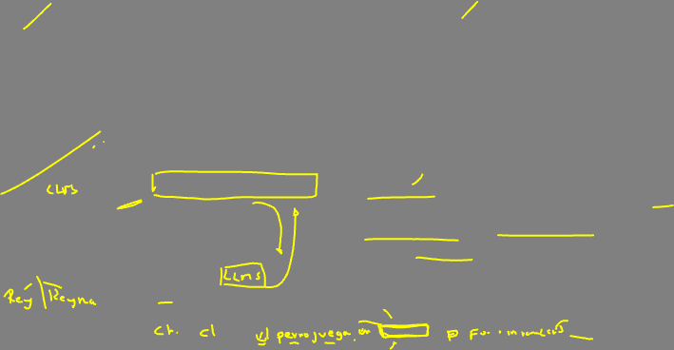
Antes del algoritmo: ¿qué significa que dos clientes se parezcan?
PARTE 1 · DISTANCIAS
Todo clustering descansa en una medida de distancia. Cambiar la distancia cambia los grupos.
Euclidiana
√Σ (aⱼ − bⱼ)²
Manhattan
Σ |aⱼ − bⱼ|
La de K-Means. La línea recta. Penaliza mucho las diferencias grandes.
Suma de diferencias. Menos sensible a un valor extremo.
Coseno
1 − a·b / (‖a‖‖b‖)
Gower
promedio de diferencias por variable
Mira la forma, no el tamaño: dos clientes con la misma mezcla de gasto, aunque uno gaste 10 veces más.
Para bases mixtas (numéricas y categóricas). Se usa con K-Medoids o jerárquico.
Notes:
K-Means usa la euclidiana al cuadrado; por eso solo funciona con numéricas y es sensible a escalas. Gower es la salida para bases mixtas con categóricas, y se usa con K-Medoids o jerárquico, no con K-Means.

Slide 6

Sin escalar, el gasto decide todo
PARTE 1 · ESCALADO
K-Means con 6 grupos sobre los datos crudos: no encuentra tipos de cliente, corta rebanadas de gasto.
99.9 %
de la varianza total viene del gasto mensual
La receta
1. np.log1p
a montos y conteos sesgados
2. StandardScaler
a las 12 variables
Notes:
El gasto tiene desviación de S/ 2 638 y los porcentajes de 0.1 a 0.3. En la suma de cuadrados, el gasto es todo. Regla: siempre escalar con distancias. Y el logaritmo a montos y conteos sesgados, para que pocos clientes extremos no tiren de los centros.

Slide 7
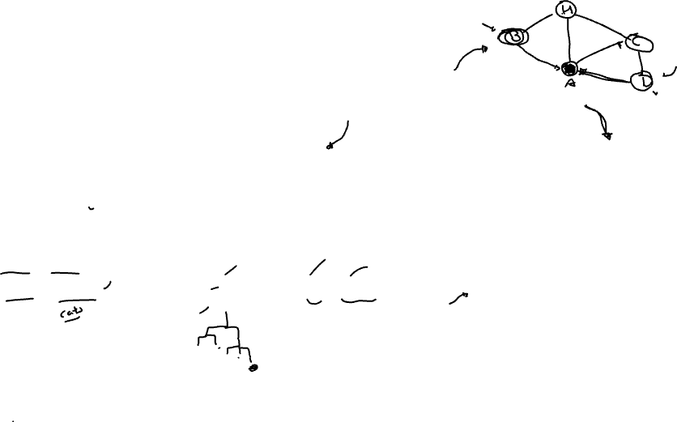
Cinco familias de algoritmos de clustering
EL MAPA DE ALGORITMOS
Cada familia entiende «grupo» de otra manera. Hoy vemos la primera; la próxima clase, las otras cuatro.
Partición
Jerárquicos
Densidad
Modelos
Grafos y otros
Cada grupo es un centro.
Fusiona grupos de a dos y deja un árbol.
Un grupo es una zona densa; lo demás es ruido.
Cada grupo es una distribución de probabilidad.
Grupos de vecinos bien conectados.
K-Means · K-Medoids · Mini-Batch · K-Prototypes
Aglomerativo (Ward, completo, promedio, simple) · BIRCH
DBSCAN · OPTICS · HDBSCAN · Mean Shift
Mezclas gaussianas (GMM)
Espectral · Affinity Propagation
Parte 1
Parte 2
Parte 2
Parte 2
Parte 2
Notes:
Este es el índice de todo el tema. Partición: centros. Jerárquico: fusiones sucesivas. Densidad: zonas con muchos vecinos. Modelos: distribuciones de probabilidad. Grafos y otros: conexiones entre vecinos.

Slide 8
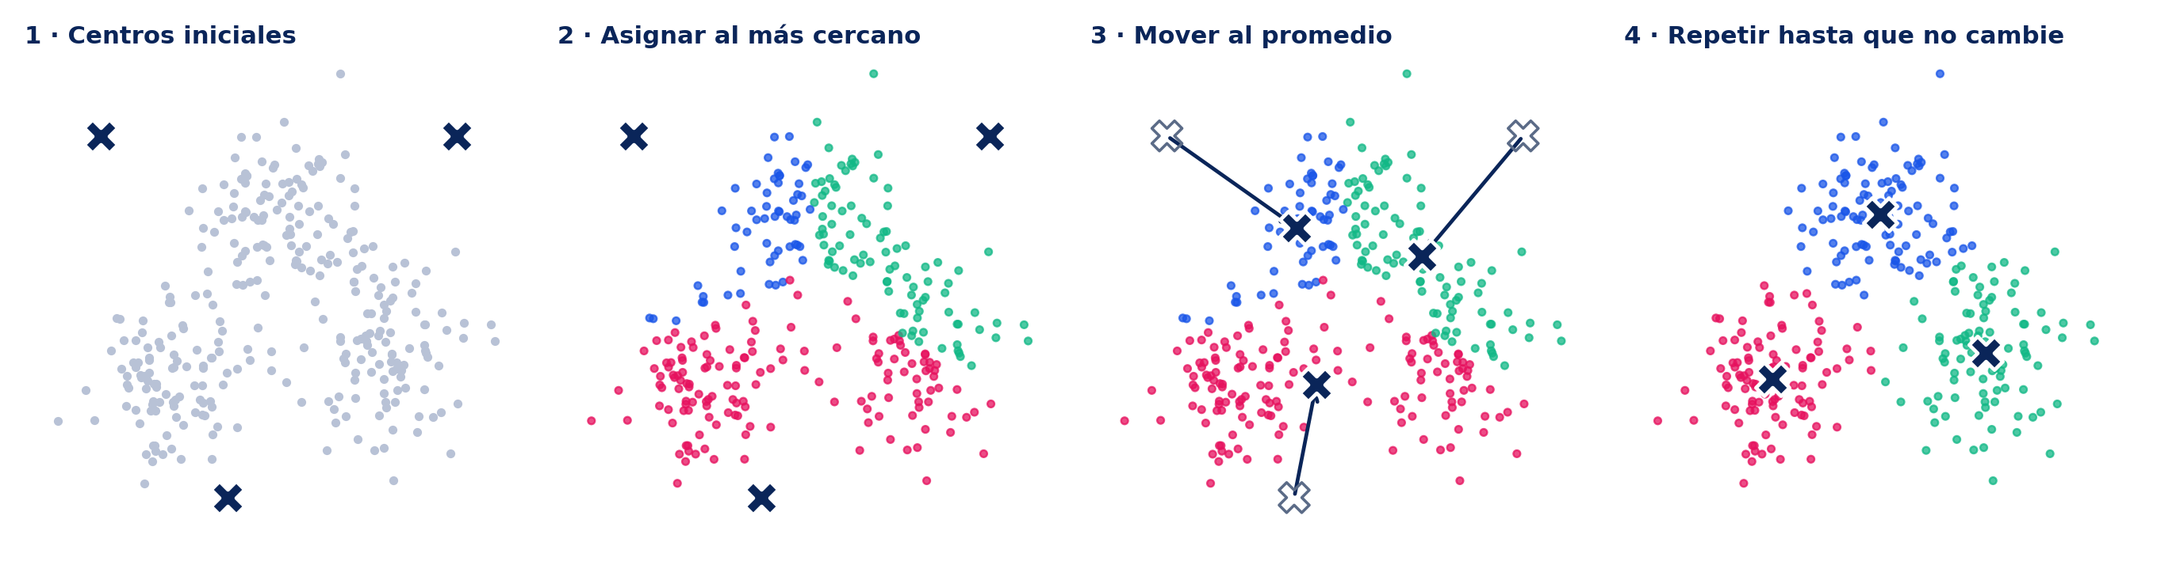
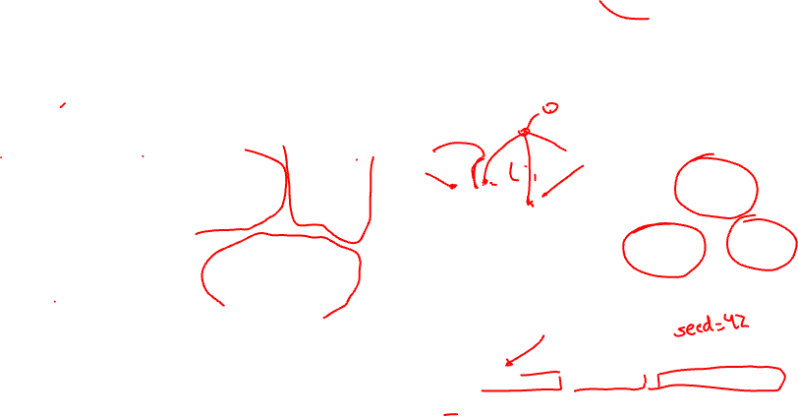
K-Means repite dos pasos: asignar y mover
PARTE 1 · K-MEANS
Hasta que ningún cliente cambia de grupo. Lo que minimiza es la inercia.
Inercia = Σ ‖xᵢ − μ_{c(i)}‖²
KMeans(n_clusters=6, n_init=10, random_state=42)
k lo eliges tú · 10 arranques, se queda con la menor inercia
Suma de las distancias al cuadrado de cada cliente a su centro. Baja siempre al agregar grupos.
Notes:
Dibujar en la pizarra si hay tiempo. El paso 3 es el que le da el nombre: el centro es la media (mean) de sus clientes. Por eso K-Means es sensible a extremos: la media se mueve con ellos.

Slide 9
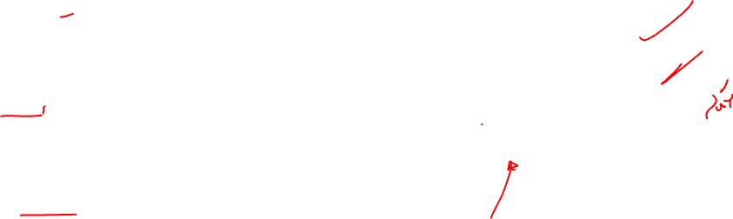
Lo que K-Means supone, y cuándo falla
PARTE 1 · K-MEANS
Es rápido y fácil de explicar. A cambio, tiene supuestos fuertes sobre la forma de los grupos.
k-means++
Supone, y si no se cumple, falla
Elige los centros iniciales lejos unos de otros. Converge más rápido y mejor que al azar.
Hay que darle k: no decide cuántos grupos hay.
Grupos redondos (esféricos) y de tamaño parecido.
Todas las variables numéricas y en la misma escala.
Los extremos tiran de las medias: un puñado de clientes raros mueve un centro.
Asigna a todos: no puede decir «este cliente no se parece a nadie».
n_init
El resultado depende del arranque y puede quedar en un mínimo local. Se corre varias veces.
Escala bien
Costo proporcional a clientes × k × variables. Millones de clientes sin problema.
Notes:
K-means++ elige centros iniciales separados. n_init repite y se queda con el mejor. Los supuestos son la razón de la parte 2: grupos alargados, de densidad distinta o con ruido piden otra familia.

Slide 10
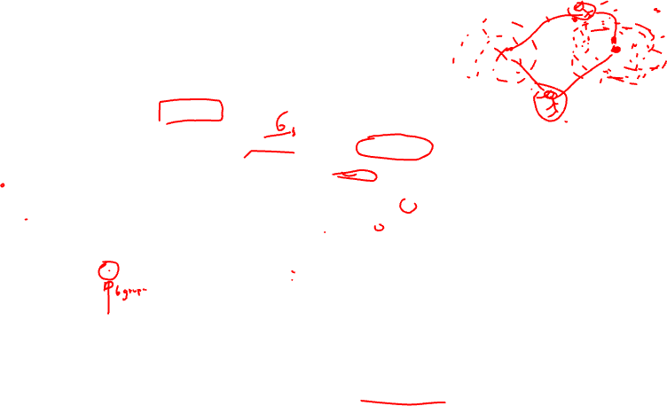
El codo no es nítido y la silueta prefiere 4
PARTE 1 · ELEGIR K
K-Means sobre las 12 variables escaladas, k de 2 a 10.
0.378
silueta con k = 4 · la más alta
0.335
silueta con k = 6 · la segunda
s = (b − a) / máx(a, b) a: distancia media a los de su grupo · b: al grupo vecino más cercano. Cerca de 1, bien ubicado; cerca de 0, en la frontera; negativo, en el grupo equivocado.
Las métricas proponen; el negocio decide.
Notes:
Silueta: a es la distancia media a los de su grupo, b al grupo vecino más cercano. s = (b − a) / max(a, b). Entre 0.3 y 0.4 es normal en clientes. La silueta prefiere 4, pero la decisión la vemos en la slide 14.

Slide 11
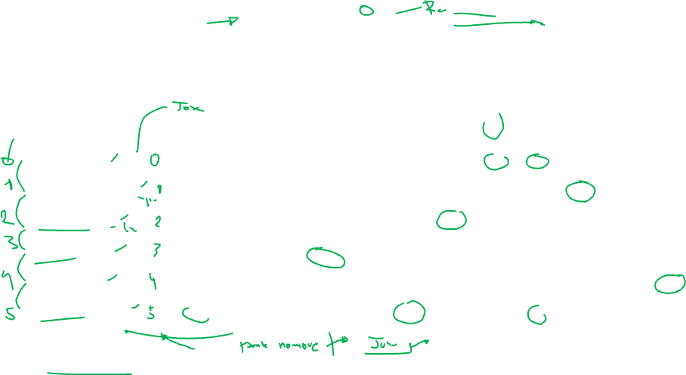
El perfil de los 6 grupos, en desviaciones frente a la cartera
PARTE 1 · PERFILAR
Rojo: el grupo está por encima de la cartera en esa variable. Azul: por debajo. K-Means con k = 6.
Segmento | Gasto | Transac. | Ticket | % súper | % rest. | % viajes | % online | Utiliz. | % pago | Avances | % app | Sin uso
Revolvente · 1029 | -0.1 | -0.2 | +0.2 | +0.3 | +0.5 | -0.3 | -0.3 | +1.4 | -1.2 | -0.2 | -0.3 | -0.3
Usuario de efectivo · 1003 | -0.5 | -0.8 | +0.1 | +0.4 | -0.4 | -0.4 | -0.8 | +0.1 | -1.2 | +1.9 | -1.1 | -0.3
Digital joven · 978 | -0.1 | +1.2 | -0.8 | -1.3 | +0.3 | -0.4 | +2.0 | -0.1 | -0.1 | -0.2 | +1.8 | -0.3
Cotidiano · 2133 | -0.2 | 0.0 | -0.2 | +0.8 | -0.3 | -0.4 | -0.3 | -0.2 | +0.3 | -0.4 | -0.2 | -0.3
Dormido · 531 | -0.7 | -1.2 | -0.5 | 0.0 | -0.5 | -0.3 | -0.4 | -1.2 | +0.9 | -0.5 | -1.0 | +3.2
Premium viajero · 1011 | +1.4 | +0.5 | +1.3 | -1.0 | +0.5 | +2.1 | +0.2 | -0.3 | +1.4 | -0.5 | +0.6 | -0.3
Cada segmento se reconoce por una o dos celdas fuertes. Así se les pone nombre: con reglas sobre el perfil, nunca con el número de cluster.
Notes:
Leer fila por fila: cada segmento se reconoce por una o dos celdas rojas. Dormido: meses sin uso +3.2. Premium: viajes +2.1. Efectivo: avances +1.9. Digital: online +2.0 y app +1.8. Revolvente: utilización +1.4 y pago −1.2. Cotidiano: supermercado +0.8 y el resto cerca de cero.

Slide 12
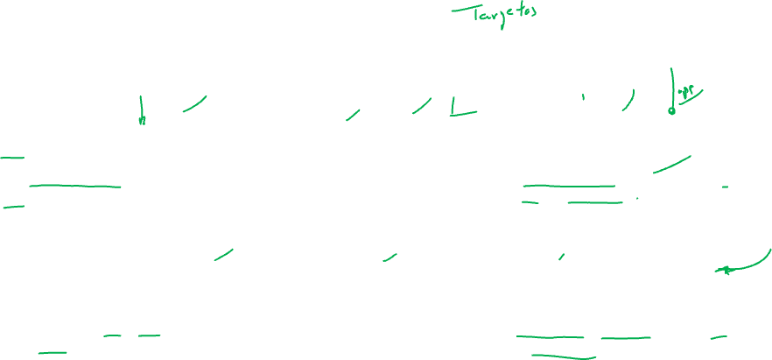
Seis segmentos con nombre de negocio
PARTE 1 · NOMBRAR
El número de cluster cambia con la semilla o la versión; el nombre sale de una regla sobre el perfil.
Revolvente
Usuario de efectivo
Digital joven
1 029 clientes · regla: más utilización
1 003 clientes · regla: más avances
978 clientes · regla: más % de app
Usa el 76 % de su línea y paga solo el 14 % del saldo.
7.4 avances en 6 meses, poca app, paga el 14 %.
30 años en promedio, 49 compras al mes, 55 % online, 92 % por app.
Cotidiano
Dormido
Premium viajero
2 133 clientes · regla: el que queda
531 clientes · regla: más meses sin uso
1 011 clientes · regla: más % de viajes
El grupo más grande: 44 % del gasto en supermercado.
5 de 6 meses sin una compra. Gasta S/ 51 al mes.
S/ 5 629 al mes, 28 % en viajes, paga el 94 % del saldo.
Notes:
La regla de nombres está en el ejercicio C.3. Dar ejemplos de acción por segmento: Premium, millas y seguros de viaje; Digital, campañas en app; Dormido, reactivación; Revolvente y Efectivo, alertas tempranas y refinanciación.

Slide 13
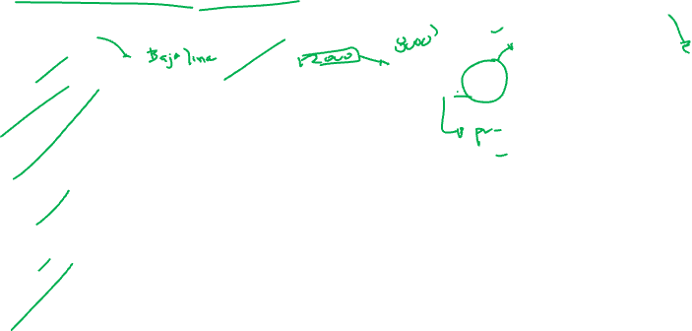
El clustering no vio el default, y los segmentos lo separan
PARTE 1 · CRUZAR CON EL NEGOCIO
Última foto de 2026 de cada cliente en la cartera de la Clase 9, unida por id_cliente.
2.4×
el lift de Revolvente: 21.7 % contra 9.1 %
0.34×
el de Premium viajero: 3.1 %
No reemplaza al score de la Clase 9: el segmento dice quién es el cliente para decidir cómo hablarle.
Notes:
Este es el momento de la clase. El algoritmo agrupó por forma de uso y esa forma de uso está ligada al riesgo. Pero no reemplaza al score: el score se entrenó para predecir default y lo hace mejor. El segmento dice quién es el cliente para decidir cómo hablarle.

Slide 14

Con k = 4, tres segmentos muy distintos quedan juntos
PARTE 1 · K = 4 O K = 6
La silueta prefería 4 porque Cotidiano, Revolvente y Efectivo están cerca. Para el negocio, no se parecen.
Un grupo de k = 4 · 4 152 clientes · default 11.6 %
Los otros tres grupos de k = 4
Premium viajero, Dormido, y Digital joven (con los clientes atípicos adentro): igual que con k = 6.
Cotidiano
Revolvente
Usuario de efectivo
2 120 clientes
1 029 clientes
1 003 clientes
4.9 %
21.7 %
15.3 %
Las métricas proponen un rango (de 4 a 6). La interpretabilidad y la acción eligen.
de default
de default
de default
Notes:
Esta es la respuesta a la slide del codo. El grupo grande de k = 4 tiene 11.6 % de default, pero adentro hay 4.9 %, 21.7 % y 15.3 %. Una sola estrategia para los tres sería un error.

Slide 15

La familia de K-Means: cuatro variantes que vas a encontrar
PARTE 1 · VARIANTES
Cambian el centro, la escala o el tipo de datos. La lógica de asignar y mover es la misma.
K-Medoids (PAM)
Mini-Batch K-Means
El centro es un cliente real (el medoide), no un promedio. Acepta cualquier distancia, como Gower, y aguanta los extremos. Más lento.
Mueve los centros con lotes pequeños de clientes. Para millones de filas. Pierde algo de precisión.
kmedoids · scikit-learn-extra
sklearn.cluster.MiniBatchKMeans
K-Prototypes
Bisecting K-Means
Mezcla K-Means para las numéricas y K-Modes (la moda) para las categóricas, como tipo de empleo.
Empieza con un grupo y lo parte en dos una y otra vez. Deja una jerarquía de segmentos y subsegmentos.
kmodes.KPrototypes
sklearn.cluster.BisectingKMeans
Notes:
K-Medoids: el centro es un cliente real; sirve con cualquier distancia (Gower) y aguanta extremos; es más lento (scikit-learn-extra o kmedoids). Mini-Batch: para millones de filas; en nuestro caso ARI 0.80 contra 0.92 de K-Means completo. K-Prototypes: paquete kmodes. Bisecting: en scikit-learn desde 1.1.

Slide 16
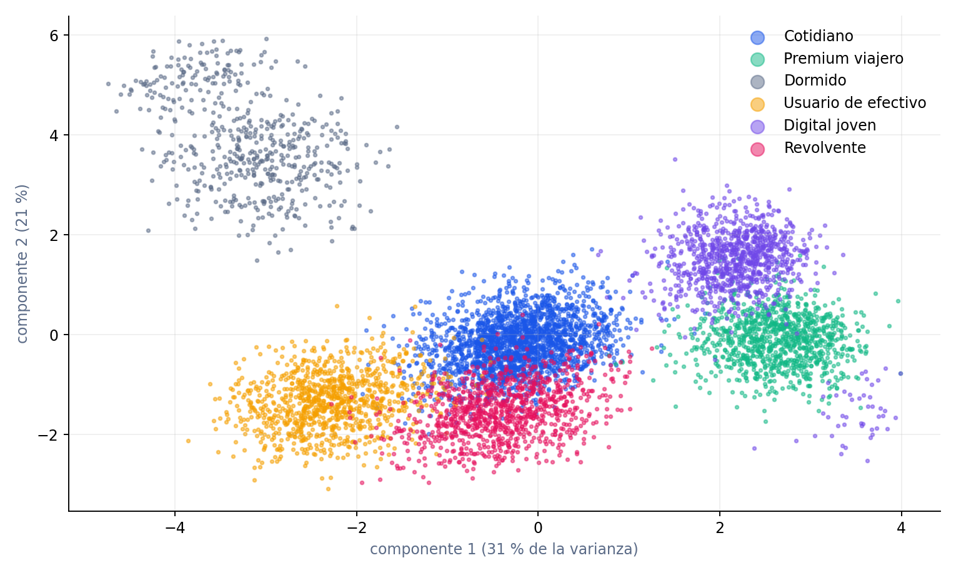

Los segmentos en dos dimensiones, y un aviso
PARTE 1 · MIRAR Y CERRAR
PCA solo para mirar: las 12 variables escaladas proyectadas en 2 componentes (52 % de la varianza).
Digital joven · gasto mensual
S/ 1 691
promedio
S/ 663
mediana
S/ 29 766
máximo
K-Means asigna a todos. No puede decir «este cliente no se parece a nadie». Para eso, la parte 2.
Notes:
Que se encimen en el dibujo no significa que se encimen en 12 dimensiones. El aviso: en Digital joven la media del gasto es S/ 1 691 y la mediana S/ 663, con un máximo de S/ 29 766. Hay 45 clientes con patrones extremos que K-Means tuvo que meter en algún grupo. Esa es la puerta a la parte 2.

Slide 17
CLUSTERING · PARTE 2
Más allá de K-Means
Mismos datos, cuatro familias más. Y una ventaja que solo tenemos en clase: sabemos con qué segmentos se generaron los datos, así que podemos medir qué algoritmo los recupera mejor.
Jerárquico
Densidad
Modelos
Comparar
árboles de fusiones
zonas densas y ruido
pertenencia con probabilidad
ARI, silueta y forma
Machine Learning · Programa de Especialización Data Scientist · Sesiones 10 y 11 de 14
Notes:
Inicio de la parte 2. Recordar en dos minutos: escalado, K-Means con k = 6, seis segmentos, Revolvente con 21.7 % de default. La etiqueta real (segmentos_reales.csv) se comparte recién hoy.

Slide 18
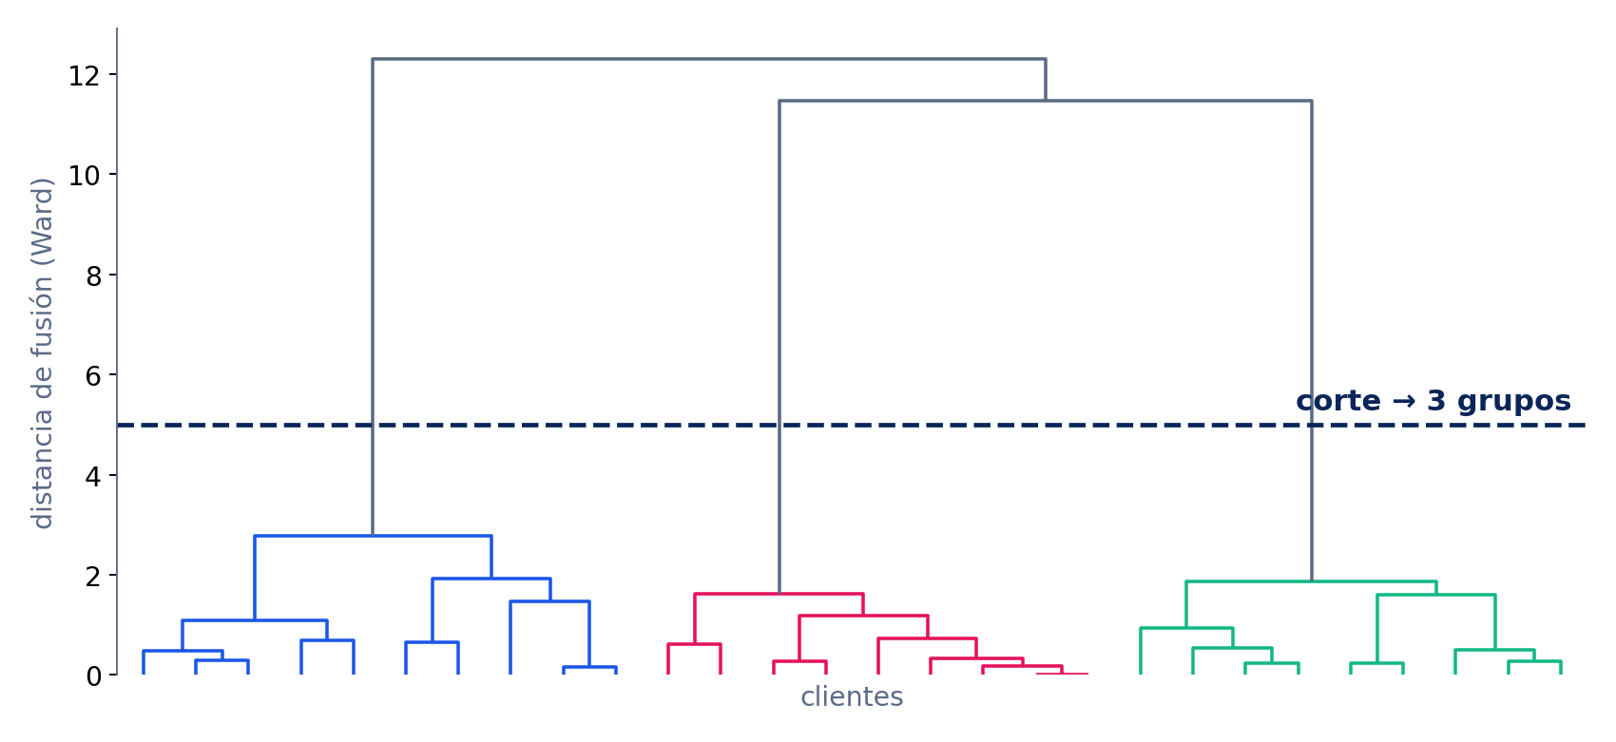
Jerárquico aglomerativo: fusionar de a dos y dibujar el árbol
PARTE 2 · JERÁRQUICO
Empieza con un grupo por cliente y une los dos más cercanos, una y otra vez, hasta que queda uno solo.
No pide k al inicio
Se corta el árbol después, mirando las alturas.
Jerarquía natural
Segmentos y subsegmentos en un solo resultado.
Costo n²
La altura de cada unión es la distancia entre los grupos que se fusionan. Una unión muy alta: grupos muy distintos. Ahí se corta.
Guarda todas las distancias entre pares. Para millones de filas, BIRCH o muestrear.
Notes:
El dendrograma deja ver todas las soluciones a la vez: cortar a cierta altura da k grupos. La altura de la fusión dice cuán distintos eran los grupos que se unieron. Costo: necesita todas las distancias entre pares, n² en memoria. Con 6 685 clientes va bien; con un millón, no.

Slide 19
La distancia entre dos grupos se puede medir de cuatro formas
PARTE 2 · TIPOS DE ENLACE
Es la decisión más importante del jerárquico. ARI frente a los segmentos reales, con 6 grupos.
Simple (single)
Completo (complete)
Promedio (average)
Ward
El par de clientes más cercano entre los dos grupos.
El par más lejano.
El promedio de todos los pares.
Cuánto sube la varianza dentro del grupo al unirlos.
Encadena: un grupo gigante y varios de un cliente.
Grupos compactos, sensibles a extremos.
Un punto medio entre los dos anteriores.
Grupos redondos y parejos, como K-Means.
0.09
0.50
0.48
0.96
ARI en el caso
ARI en el caso
ARI en el caso
ARI en el caso
Notes:
Single encadena: une grupos por su par más cercano y termina con un grupo gigante y varios mínimos, ARI 0.09. Ward minimiza el aumento de la varianza, como K-Means, y es el mejor aquí: 0.96, incluso por encima de K-Means.

Slide 20
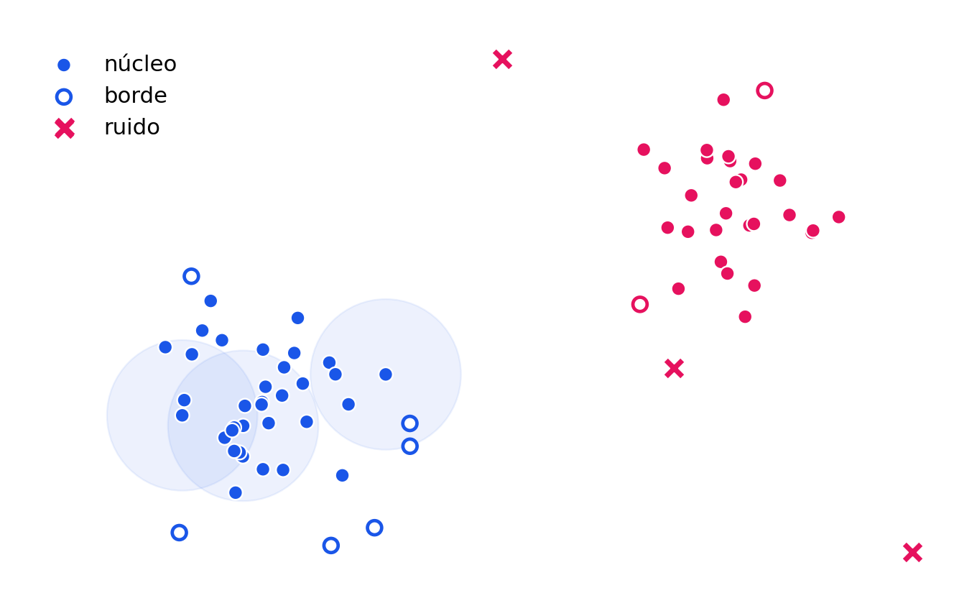
DBSCAN: un grupo es una zona densa; lo demás es ruido
PARTE 2 · DBSCAN
Dos parámetros: eps (el radio del vecindario) y min_samples (cuántos vecinos hacen falta para ser núcleo).
Núcleo
Tiene al menos min_samples vecinos dentro del radio eps.
Borde
Está dentro del radio de un núcleo, pero tiene menos vecinos.
Ruido
Ni núcleo ni borde: etiqueta −1. No se le fuerza un grupo.
Elegir eps: ordenar la distancia de cada cliente a su k-ésimo vecino y buscar el codo.
Notes:
Núcleo: tiene al menos min_samples vecinos a menos de eps. Borde: está cerca de un núcleo pero no tiene suficientes vecinos. Ruido: ninguna de las dos. No pide k, encuentra formas arbitrarias y marca ruido. Para elegir eps: el gráfico de distancia al k-ésimo vecino, buscando el codo.

Slide 21
Cuando la densidad cambia de un grupo a otro
PARTE 2 · OPTICS Y HDBSCAN
Un solo eps no sirve para un grupo apretado y otro disperso. OPTICS y HDBSCAN prueban todos los radios.
OPTICS
En nuestra cartera · HDBSCAN(min_cluster_size=100)
Ordena a los clientes por qué tan accesibles son desde zonas densas. El gráfico de alcanzabilidad muestra los grupos como valles; se cortan después.
45 de 45
2
clientes atípicos marcados como ruido
grupos: fusiona los segmentos que se tocan
sklearn.cluster.OPTICS
Lección: la densidad no es la herramienta para segmentar esta cartera (ARI 0.09), pero es la mejor para encontrar a los clientes que no se parecen a nadie. Úsala como detector de anomalías, antes o después de K-Means.
HDBSCAN
Calcula DBSCAN para todos los radios y se queda con los grupos más estables. Un parámetro principal: min_cluster_size.
sklearn.cluster.HDBSCAN
Notes:
OPTICS ordena los puntos por accesibilidad y deja elegir después. HDBSCAN construye la jerarquía de densidad y se queda con los grupos más estables; solo pide min_cluster_size. Está en scikit-learn desde 1.3. En nuestro caso: con 12 variables los segmentos se tocan y HDBSCAN los fusiona en 2, pero aísla como ruido a los 45 clientes atípicos.

Slide 22
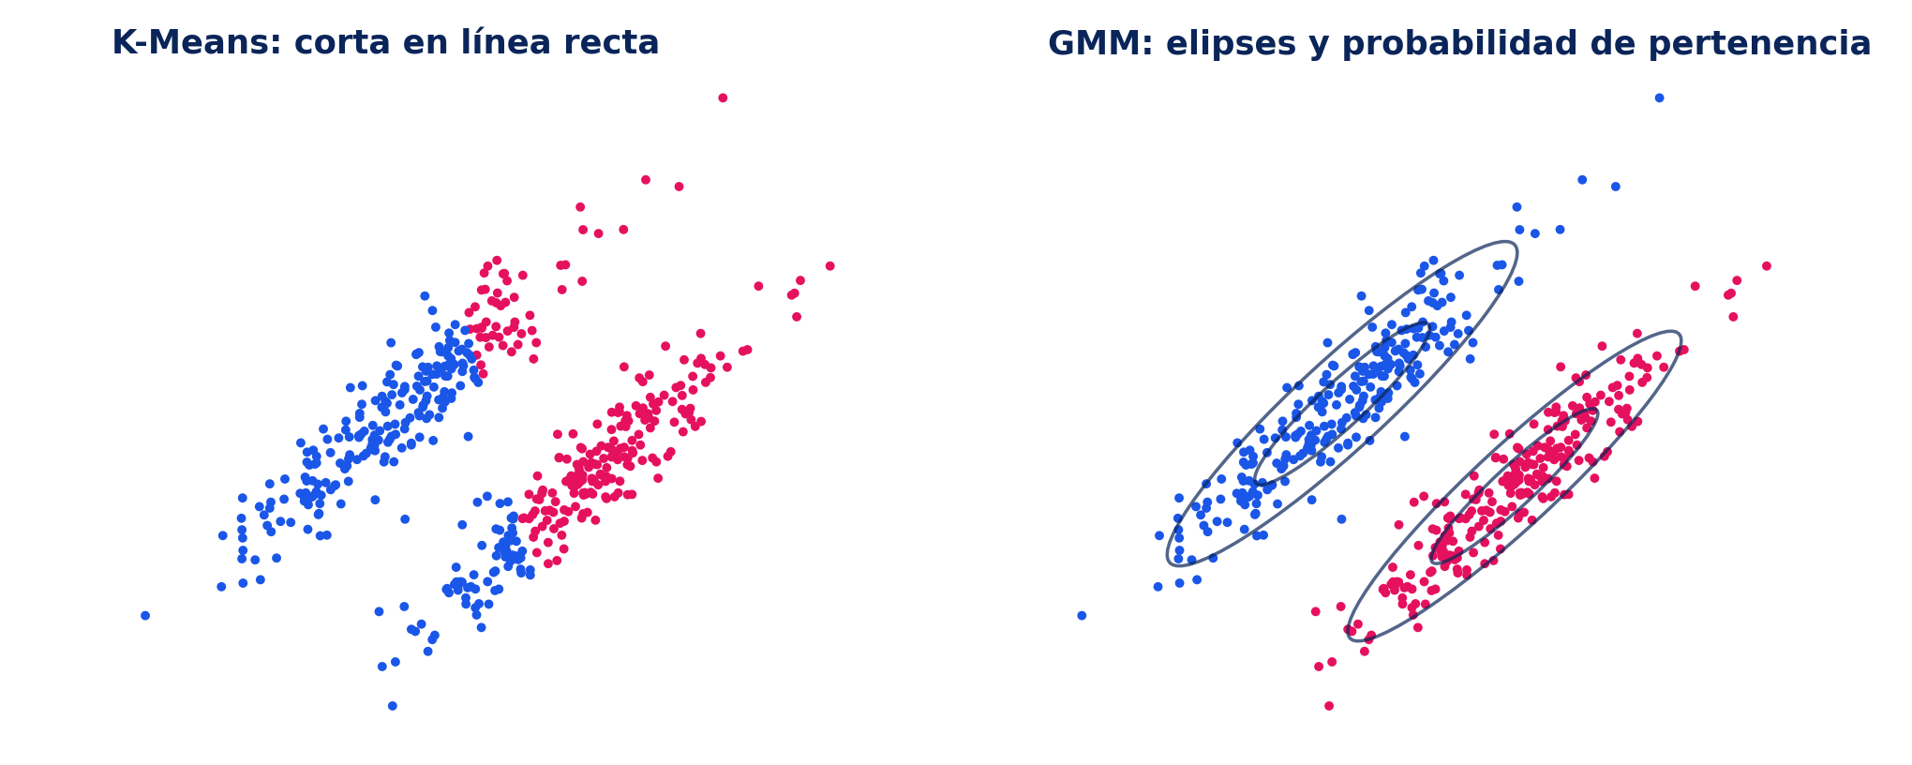
GMM: grupos como campanas, pertenencia con probabilidad
PARTE 2 · MEZCLAS GAUSSIANAS
Pertenencia suave: un cliente puede ser 70 % Revolvente y 30 % Cotidiano. K-Means es el caso duro y redondo.
ARI en el caso según la covarianza
covariance_type | Forma | ARI
full | libre por grupo | 0.35
diag | ejes alineados | 0.83
spherical | redonda | 0.92
tied | una forma común | 0.97
GaussianMixture(6, covariance_type="tied").predict_proba(Zs)
Para elegir k: el BIC, que premia el ajuste y castiga los parámetros. Más bajo, mejor.
Con «full» hay demasiados parámetros, y las variables discretas lo rompen. Más flexible no es mejor.
Notes:
GMM se ajusta con el algoritmo EM. predict_proba da la pertenencia a cada grupo, útil para clientes de frontera. El tipo de covarianza lo cambia todo: full estima muchas covarianzas y se rompe con variables discretas como meses sin uso; tied comparte una forma y gana. Para elegir k: BIC, más bajo es mejor.

Slide 23
Cuatro algoritmos más que vale la pena conocer
PARTE 2 · OTROS ALGORITMOS
Menos usados en banca, pero aparecen en papers, entrevistas y librerías.
Mean Shift
Espectral
0.48
0.74
Sube cada cliente hacia la zona más densa cercana. No pide k, sí un ancho de banda.
Arma un grafo de vecinos y agrupa a los bien conectados. Bueno para formas raras; caro.
ARI · encontró 5 grupos
ARI en el caso
BIRCH
Affinity Propagation
0.96
—
Resume los clientes en un árbol de subgrupos y agrupa el resumen. Para millones de filas.
Los clientes «votan» por representantes. No pide k. Costo n²: no lo corrimos.
ARI en el caso
ARI en el caso
Notes:
Mean Shift: mueve cada punto hacia la zona más densa cercana; no pide k pero sí un ancho de banda; aquí encontró 5 grupos, ARI 0.48. Espectral: grafo de vecinos; bueno para formas raras; caro. BIRCH: resume los datos en un árbol de subgrupos; escala a millones; aquí 0.96. Affinity Propagation: los clientes votan por representantes; no pide k; costo n², no lo corrimos con 6 685.

Slide 24
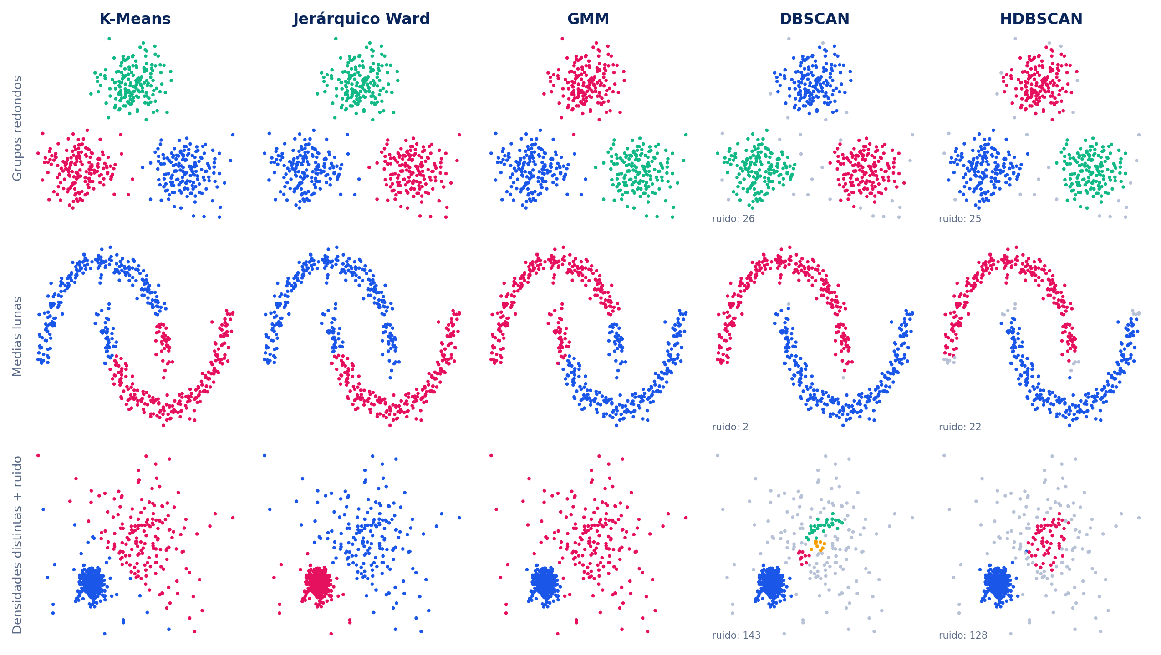
Cada familia ve grupos distintos en los mismos puntos
PARTE 2 · FORMAS
Tres juegos de datos de juguete, cinco algoritmos. Gris: ruido.
Redondos
Todos aciertan.
Lunas
Solo la densidad las sigue.
Densidades + ruido
HDBSCAN es el único que separa bien y aparta el ruido.
Notes:
Fila 1: grupos redondos, todos aciertan. Fila 2: medias lunas, solo la densidad las separa. Fila 3: un grupo denso, uno disperso y ruido: K-Means, Ward y GMM meten el ruido en algún grupo; DBSCAN con un solo eps rompe el disperso; HDBSCAN lo resuelve.

Slide 25
La tabla para elegir algoritmo
PARTE 2 · COMPARAR
ARI: índice de Rand ajustado contra los segmentos reales de la cartera. 1 es perfecto; 0, lo mismo que al azar.
Algoritmo | ¿Pide k? | Formas | ¿Marca ruido? | Muchos clientes | ARI en el caso
K-Means | sí | redondas | no | muy bien | 0.92
Mini-Batch K-Means | sí | redondas | no | excelente | 0.80
Jerárquico Ward | al cortar | redondas | no | n² en memoria | 0.96
BIRCH | sí | redondas | no | excelente | 0.96
GMM (tied) | sí | elipses | no | bien | 0.97
Espectral | sí | cualquiera | no | caro | 0.74
DBSCAN | no | cualquiera | sí | bien | 0.25
HDBSCAN | no | cualquiera | sí | bien | 0.09 · 45/45 atípicos
Para segmentar esta cartera: K-Means o Ward. Para encontrar a los que no se parecen a nadie: HDBSCAN.
Notes:
En la vida real no hay segmentos reales para calcular el ARI: aquí lo tenemos porque los datos son sintéticos. Ward y BIRCH ganan, K-Means muy cerca y mucho más simple de explicar y de aplicar a clientes nuevos. La densidad pierde como segmentador pero gana como detector de atípicos.

Slide 26
Cómo se evalúa un clustering
PARTE 2 · MÉTRICAS
Internas: solo miran los datos. Externas: comparan con una etiqueta, que en la vida real casi nunca existe.
INTERNAS · sin etiqueta
EXTERNAS Y DE NEGOCIO
Silueta
0.378 (k=4) · 0.335 (k=6)
ARI · NMI
más alta, mejor
Comparan con una etiqueta conocida. Aquí, los segmentos con que se generaron los datos.
Davies-Bouldin
0.98 (k=4) · 1.14 (k=6)
más bajo, mejor
Estabilidad
¿Los clientes caen en el mismo segmento con otra muestra u otro mes?
Calinski-Harabasz
2 622 (k=4) · 2 794 (k=6)
más alto, mejor
Utilidad
Ni siquiera se ponen de acuerdo: Calinski-Harabasz prefiere k = 6. Y las tres favorecen grupos redondos.
¿Los segmentos separan algo que importa, como el default? ¿Piden acciones distintas?
Notes:
Silueta: más alto mejor. Davies-Bouldin: más bajo mejor, compara cada grupo con su vecino más parecido. Calinski-Harabasz: más alto mejor, varianza entre grupos sobre varianza dentro. Las tres favorecen grupos redondos: no sirven para comparar con DBSCAN. La estabilidad: volver a correr con otra muestra u otro mes y ver si los clientes caen en el mismo segmento.

Slide 27
Seis reglas para segmentar clientes en un banco
CIERRE
Lo que separa un clustering de laboratorio de uno que se usa.
1
2
3
Elige las variables con el negocio
Transforma y escala
Prueba un rango de k
Cada variable vota en la distancia. Tres de gasto son tres votos al gasto.
Logaritmo a montos y conteos; StandardScaler a todo. Sin excepción.
Codo, silueta y Davies-Bouldin proponen; el perfil y la acción deciden.
4
5
6
Perfila y nombra con reglas
Mide la estabilidad
Planea la asignación de nuevos
En unidades originales. Nunca con el número de cluster.
Repite con otro mes: un segmento que cambia cada mes no sirve para una campaña.
K-Means tiene predict. Jerárquico y DBSCAN no: hace falta un clasificador encima.
Notes:
Insistir en la 5: un segmento que cambia cada mes no sirve para una campaña. Y en la 6: para asignar clientes nuevos, K-Means tiene predict; el jerárquico y DBSCAN no, y hay que entrenar un clasificador sobre las etiquetas.

Slide 28
Para cerrar las dos partes
PREGUNTAS TIPO EXAMEN
Pregunta 1
Pregunta 2
Pregunta 3
Un analista corre K-Means con gasto en soles, edad y % de pago, sin escalar. ¿Qué pasa?
La silueta prefiere k = 4 y el equipo elige k = 6. ¿Se justifica?
¿Por qué HDBSCAN segmenta mal esta cartera y aun así sirve?
El gasto domina la distancia: los grupos son rebanadas de gasto. Hay que escalar (y logaritmo al gasto).
Sí: con k = 4 un grupo junta tasas de default de 5 % y 22 %, que piden acciones distintas.
Los segmentos se tocan y los fusiona, pero aísla a los 45 atípicos: es un buen detector de anomalías.
Lo que sigue: poner un modelo en producción en la web, con una introducción a Databricks.
Notes:
Las preguntas 1 y 2 son de la parte 1; la 3, de la parte 2. Respuestas completas de la parte 1 al final del notebook Clase10_Clustering_Parte1.

